Slide 1
基於機器學習的天氣預測- 未來一天是否降雨

Slide 2
流程圖
01
04
數據集處理
測試數據套入模型
02
05
數據集拆分
不同模型比較
03
06
模型建立＆訓練
展示最後結果

Slide 3





函式庫：
協助數據可視化
用於資料集的處理
繪製ROC曲線圖與max_depth分析圖
提供多種機器學習演算法模組、評估指標模組與函數
其他函式庫：
graphviz:決策樹模型可視化
Notes:
Numpy繪製決策樹深度分析圖的x軸座標

Slide 4
數據集處理
讀取數據集
為了讓模型能夠順利讀取數據
01
讀取澳洲天氣的數據集
weather.csv
刪除有缺失值的欄位
02
將沒有資料的欄位刪除以免程式出現錯誤
刪除特定欄位
03
將認為不太影響降雨機率的欄位刪除
將No/Yes換成0/1
04
將資料型態轉為數值，方便進行學習
Notes:
我們這個數據集是澳洲十年之間的天氣，包含了降雨的狀況、雨量、最高和最低溫度等等。

Slide 5
數據集拆分
首先，從 pd_data 中選取了 'RainTomorrow' 這個欄位作為目標變數，並將前 55000 列資料指定給 train_y，後 1420 列資料指定給 test_y。
接下來，從 pd_data 中選取除了 'RainTomorrow' 之外的所有欄位，並使用 head(55000) 選取前 55000 列資料指定給 train_x，同樣地，使用 tail(1420) 選取後 1420 列資料指定給 test_x。
train_x 、test_x分別包含了訓練集和測試集的特徵變數資料，而train_y、test_y 包含了訓練集和測試集的目標變數資料。
這樣的分割對於機器學習模型的評估非常重要，使用獨立的測試集來評估模型在新數據上的預測能力，可以更客觀地評估模型的性能。
Notes:
我們會將整理好的數據集拆分成訓練集和測試集，訓練集是在模型建立好之後要加入訓練集進行訓練，測試集則是在模型訓練好之後，會加入這個測試集做預測，使用獨立的測試集的好處是評估模型在新數據的預測能力，可以更客觀地評估模型的性能。

Slide 6
訓練集
測試集
Vs
train_y 包含前 55000 列的 'RainTomorrow’ 值
train_x 包含前 55000 列的 'RainTomorrow‘ 以外的值
test_y 包含後 1420 列的 'RainTomorrow’ 值
test_x 包含後 1420 列的 'RainTomorrow‘ 以外的值
Notes:
訓練集包含的是數據集前55000列的資料，測試集則是最後1420列的資料，在訓練集和測試集中我們還有分成y和x，y是目標變數只包含了Raintomorrow這個欄位，x則是特徵變數包含了Raintomorrow以外的所有欄位

Slide 7
機器學習部分
模型建立&訓練
使用Decision Tree模型並將模型擬合到訓練數據上
預測數據
使用訓練好的模型進行預測
評估模型性能
計算準確率和AUC值
其他模型
嘗試其他模型並作比較

Slide 8
模型建立&訓練&預測
01
02
建立模型
訓練模型
03
04
模型可視化
進行預測

Slide 9
建立模型
我使用了 sklearn 中的 DecisionTreeClassifier 類別創建了一個決策樹分類器模型 dtree。將最大深度設定為 3，這表示決策樹的深度限制為 3 層。這個深度限制是為了避免過度擬合的情況，過度擬合可能會導致模型在訓練數據上表現很好，但在新數據上的泛化能力很差。
訓練模型
使用 fit 方法將模型擬合到訓練數據上，進行模型訓練。這樣模型就可以學習從訓練數據中提取特徵和模式，並用於預測目標變數。

Slide 10
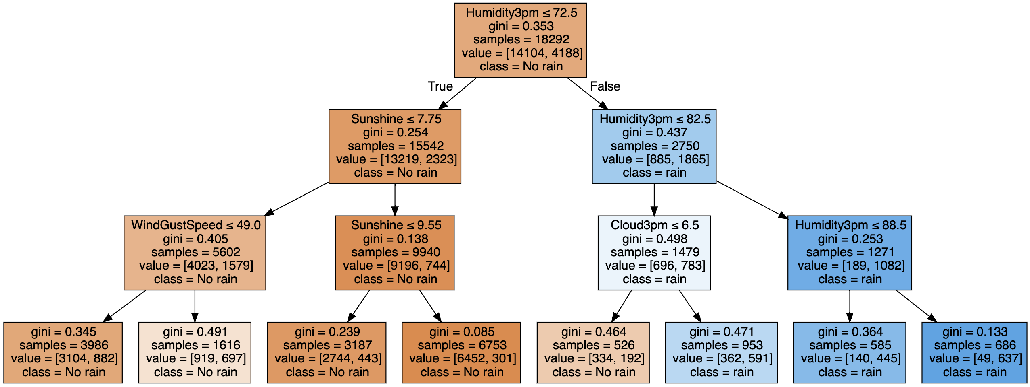
模型可視化
首先可以看到根節點，也就是最頂層的節點。根節點基於某個特徵進行分割，該特徵可以根據不同的分割條件將數據集分為不同的子集。
然後跟隨每個節點的分支，根據不同的分割條件選擇適當的分支。每個節點代表一個分割點，並且根據不同的特徵值進行分類。最終到達葉子節點，它們表示最終的預測結果。
這個可視化圖形更清楚地理解模型的決策過程，以及不同特徵對於分類的重要性。它也可以解釋模型的結果和預測，並得出有價值的結論。

Slide 11
進行預測
預測的結果存儲在 predict_y 中，它包含了每個測試樣本的預測類別。這樣就可以對模型在測試數據上的預測能力進行評估和分析。
透過預測結果，可以獲得模型對於測試數據中每個樣本的預測結果。這樣可以進一步進行後續的模型評估、性能指標計算，或者應用於實際場景中，例如根據天氣預測下雨機率、降雨量以及溫濕度等。
Notes:
透過預測結果，我們可以獲得模型對於測試數據中每個樣本的預測結果。這樣可以進一步進行後續的模型評估、性能指標計算，或者應用於實際應用場景中，例如根據天氣預測下雨機率、降雨量以及溫濕度等。

Slide 12
模型效能評估
#計算訓練數據與測試數據的正確率
acc_log = dtree.score(train_x, train_y) print('training accuracy: %.5f' % acc_log)
x=accuracy_score(test_y, predict_y)
print('test accuracy: %.5f' % x)
這部分程式碼計算了訓練數據上的正確率（accuracy）。score 方法用於計算模型對於訓練數據的準確率，並將結果存儲在 acc_log 中。準確率是指模型對於訓練數據的分類結果中，正確分類的樣本所占的比例。
使用 accuracy_score 函數，將真實的目標變數 test_y 和模型預測的目標變數 predict_y 作為參數傳入，並計算測試數據的準確率，結果存儲在 x 中。
執行結果：
training accuracy: 0.83709
test accuracy: 0.83592

Slide 13
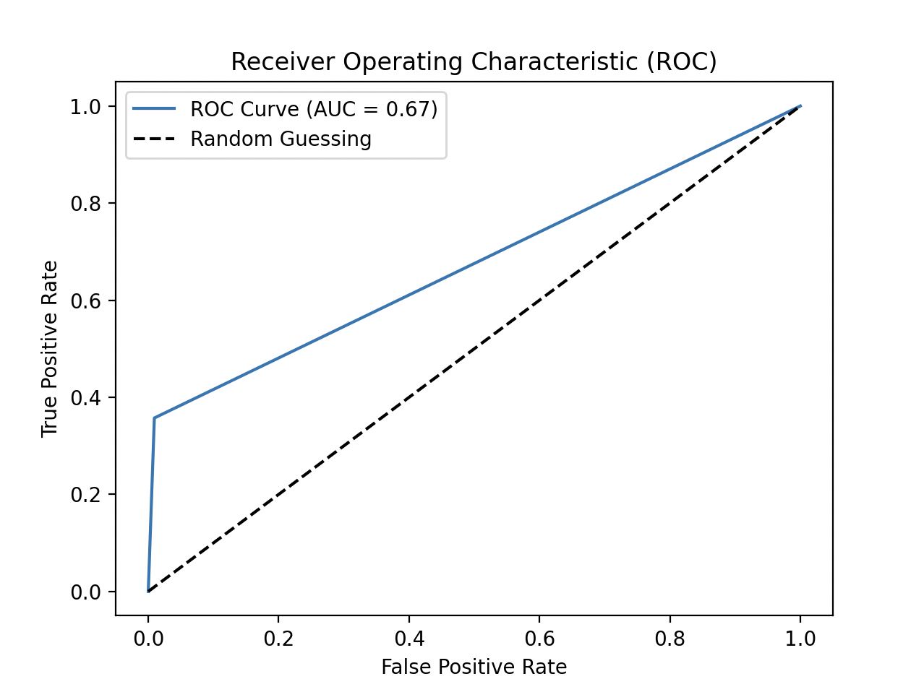
執行結果：
max_depth=3 auc: 0.67401
這部分計算了測試數據的 AUC（Area Under the Curve）。使用 roc_curve 函數計算出測試數據的 ROC 曲線，並使用 auc 函數計算曲線下的面積，這個面積即為 AUC。AUC 是一個衡量模型分類能力的指標，AUC 值越高，表示模型的分類性能越好。
當AUC = 1時，代表分類器非常完美，但這畢竟是理想狀況。
當AUC > 0.5時，代表分類器分類效果優於隨機猜測，模型有預測價值。
當AUC = 0.5時，代表分類器分類效果與隨機猜測相同，模型無預測價值。
當AUC < 0.5時，代表分類器分類效果比隨機猜測差，但如果進行反預測，就會優於隨機猜測。
Notes:
ROC曲線呈現分類器在效益（真陽性率）與成本（偽陽性率）之間的相對關係。其中點（0,1）代表完美分類，代表效益最大，成本最低。所以ROC曲線越靠近左上方越好。

Slide 14
交叉驗證
進行5次模型訓練和評估，每次選擇其中1個子集作為測試數據，其他4個子集作為訓練數據。這樣每個子集都會被用作測試數據一次。
使用5折交叉驗證的好處包括：
充分利用數據：通過多次划分數據集並進行交叉驗證，可以更充分地利用可用的數據進行模型訓練和評估。
參數選擇：交叉驗證可以幫助選擇最優的模型參數。通過嘗試不同的參數設置，並使用交叉驗證評估它們的性能，可以選擇表現最好的參數設置。
執行結果：
average of Cross validation: 0.79031
standard deviation of Cross validation: 0.01461
Notes:
平均值反映了模型在不同數據划分上的平均性能，平均值是將準確率進行平均，
標準差是多次交叉驗證評估結果的分散程度。標準差越小，說明模型在不同數據划分上的性能變化越小，具有更好的穩定性。

Slide 15
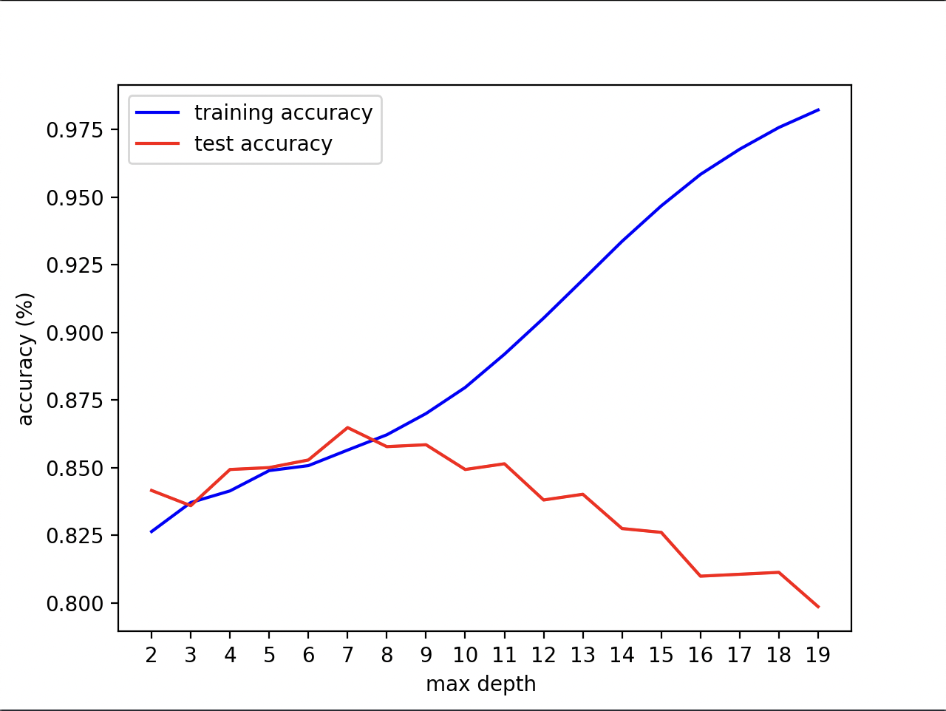
測試其他max_depth正確率
執行結果:
best max_depth: 7
best test accuracy: 0.86479
max_depth=7 auc: 0.73024
從上圖可以看出，訓練數據的正確率隨著max_depth的增加而上升，但是測試數據的正確率不會。max_depth=7時，測試數據的正確率達到最高，約略為0.86479%。所以可以認定max_depth=7時的模型較好，max_depth>7的模型會有overfitting的現象。

Slide 16
常見模型比較
 | Common Uses for Machine Learning
01 | Decision Tree | test accuracy:0.86479
02 | Logistic Regression | test accuracy:0.83592
03 | KNN | test accuracy:0.86338
04 | Gaussian Naive Bayes | test accuracy:0.84789
05 | MLP | test accuracy:0.86338
06 | SVM | test accuracy:0.85352
07 | 隨機森林 | test accuracy:0.86831

Slide 17
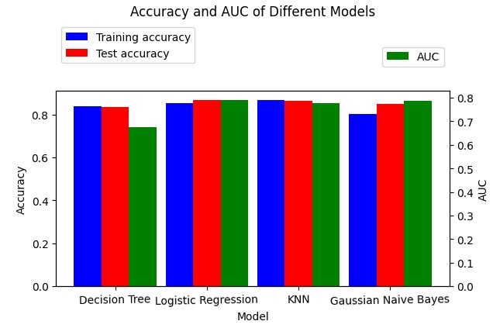
不同模型效能分析表

